Slide 1
福建新乡村建设的推进
2007
厦门国仁工友之家、社区大学
工友教育、公共服务、工友权益、工友子女教育
2009
安溪福前乡村建设中心
乡村建设综合性人才培养
2010
连城培田客家社区大学
乡土文化的保护与开发，社区综合发展
2011
莆田汀塘社区大学
社区综合发展、环境议题
2012
故乡农园
生态农业、城乡互动
2012
福州金山社区大学
工友子女教育、社区服务
2012
爱故乡
文化倡导
福建农林大学海峡乡村建设学院
乡村建设研究，人才培养
2013
2017
永春县生态文明研究院
传承、创新、共融
2018
永泰县乡村振兴研究院

Slide 2
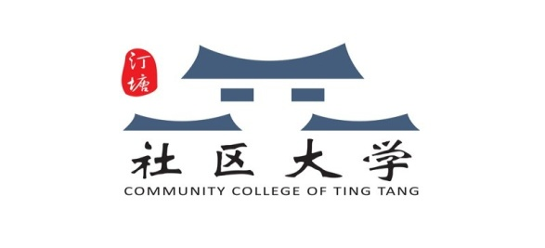
汀塘社区大学

Slide 3
使无力者有力，有力者有爱

Slide 4

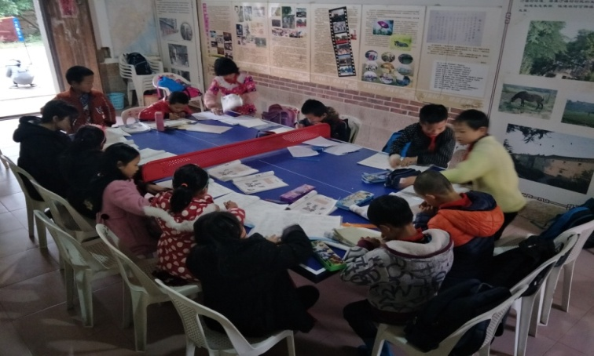
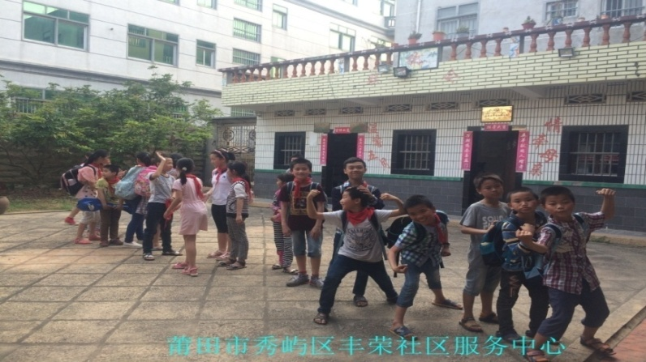
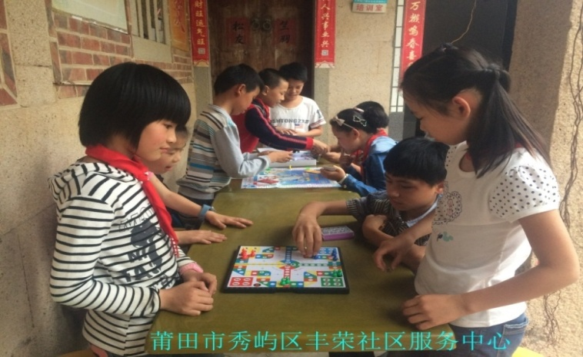
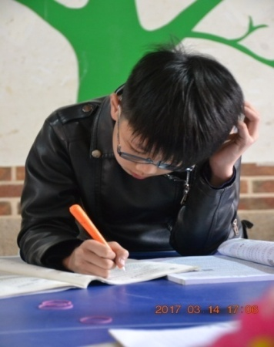
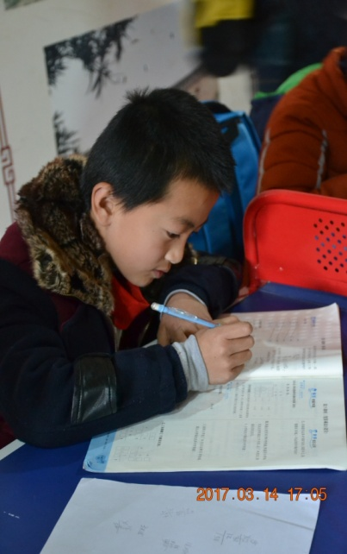
二、汀塘社区大学发展历程——四点半课堂

Slide 5
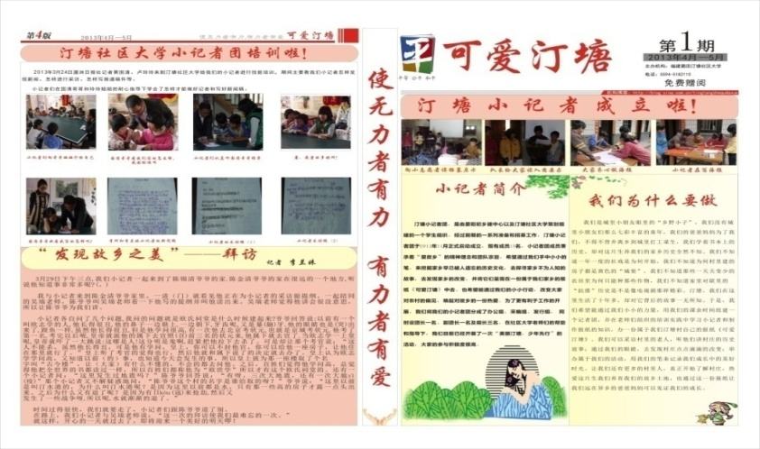
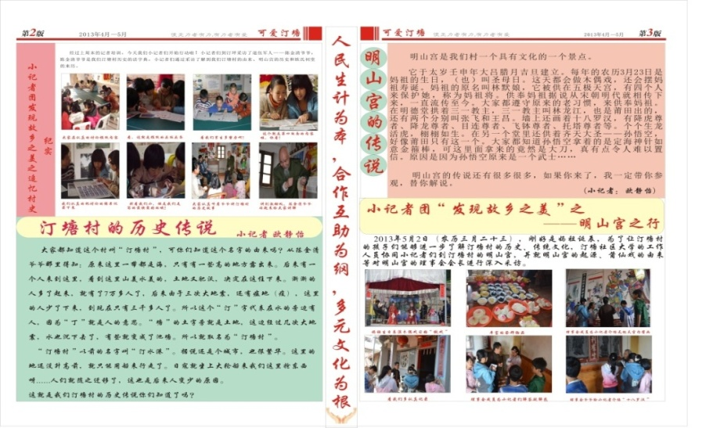
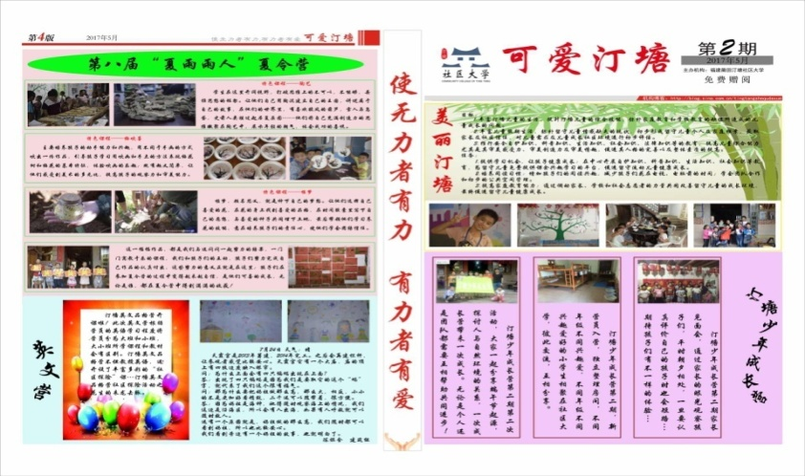
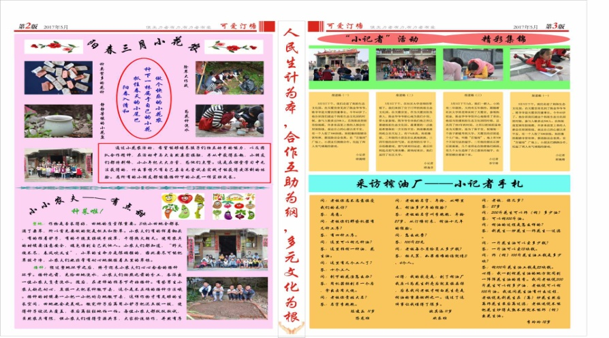
二、汀塘社区大学发展历程——汀塘小记者团

Slide 6
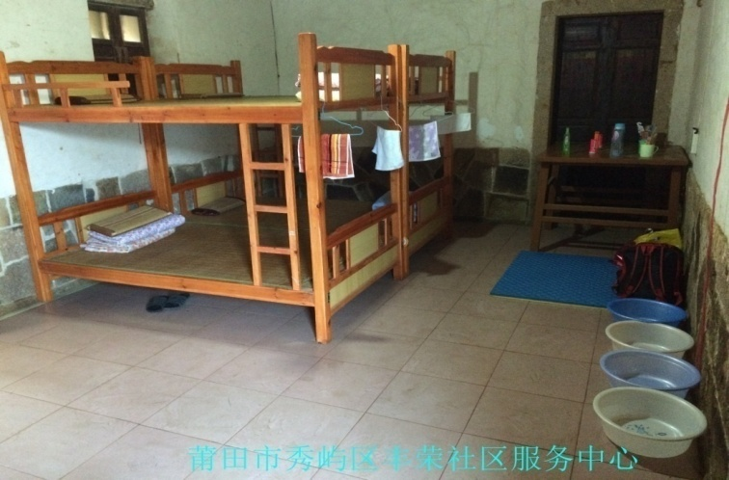
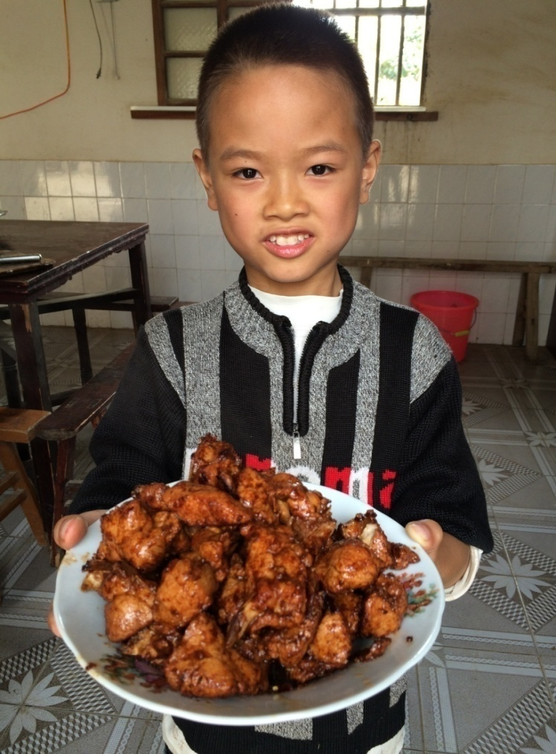
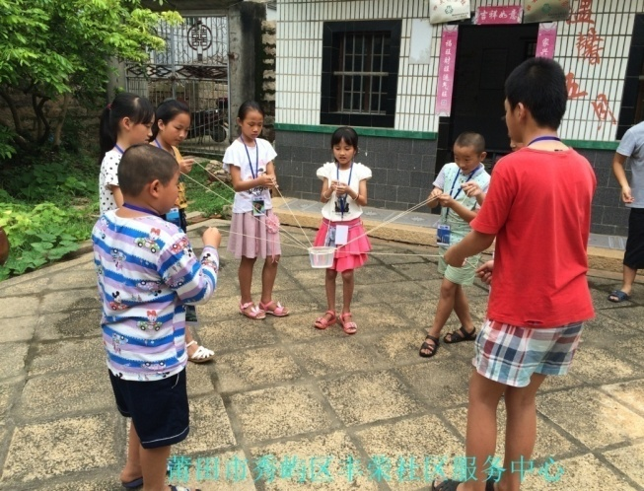
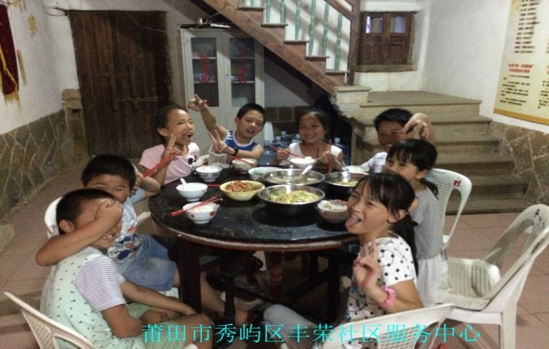
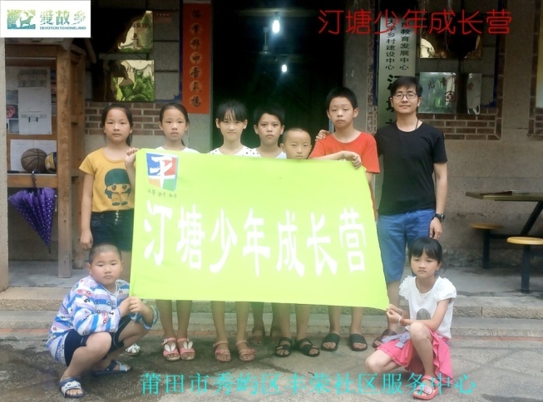
二、汀塘社区大学发展历程——儿童成长营

Slide 7
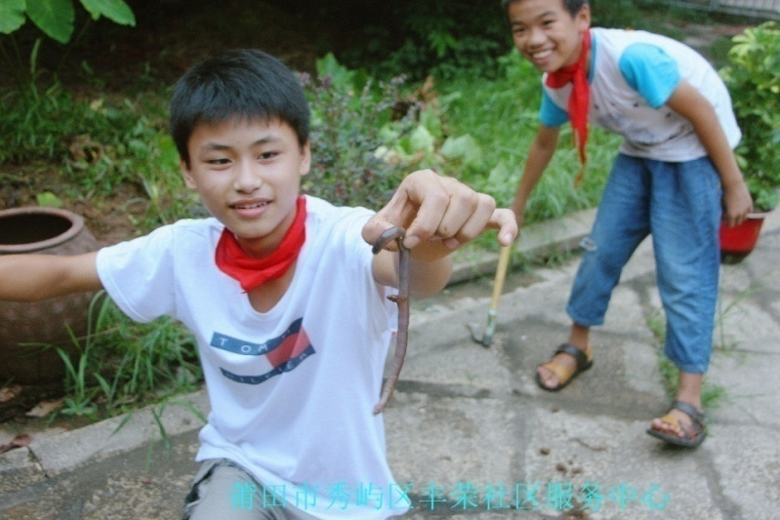
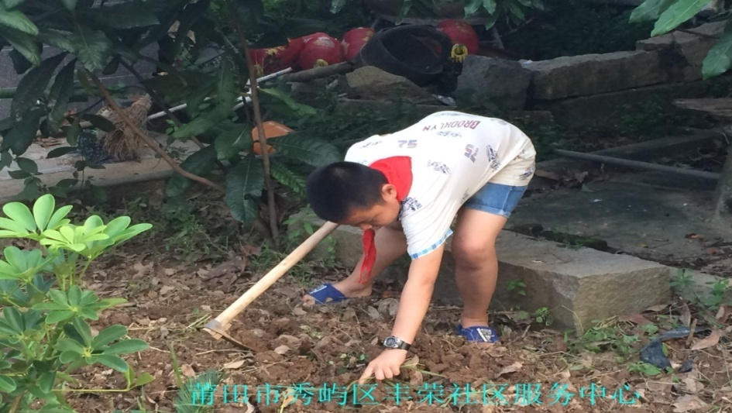
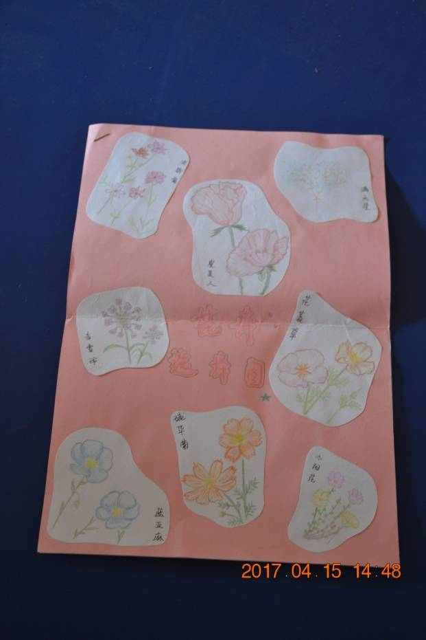
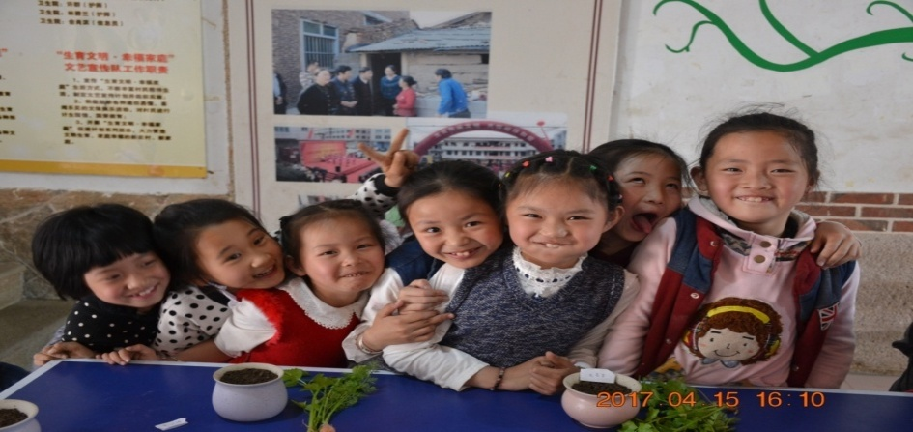
二、汀塘社区大学发展历程——汀塘小农夫

Slide 8
二、汀塘社区大学发展历程——“夏雨雨人” 夏令营
夏雨雨人夏令营
一周理论培训
三周实践活动
调研、闭营晚会
招募全国各地大学生

Slide 9
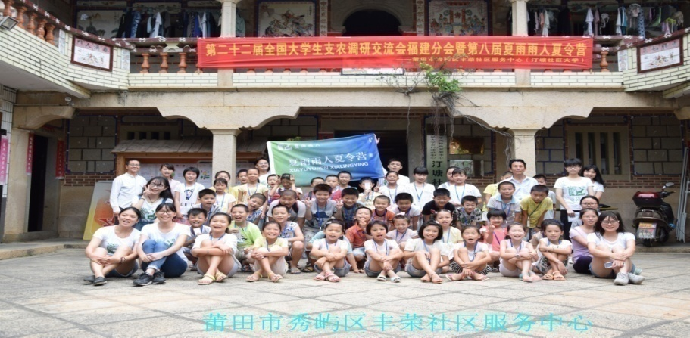
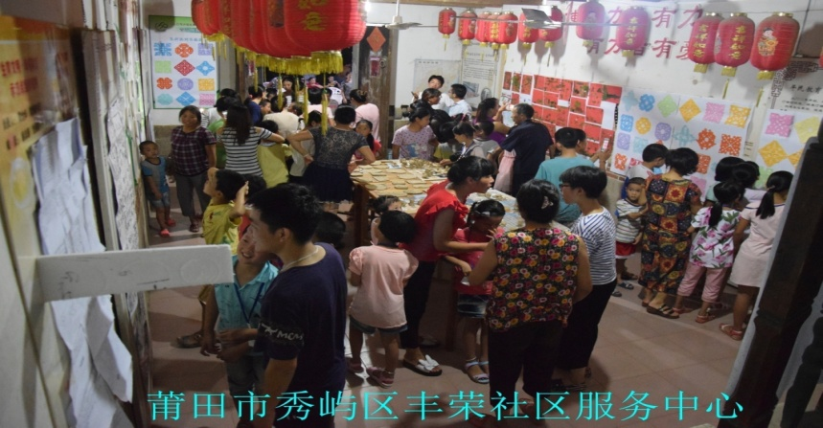
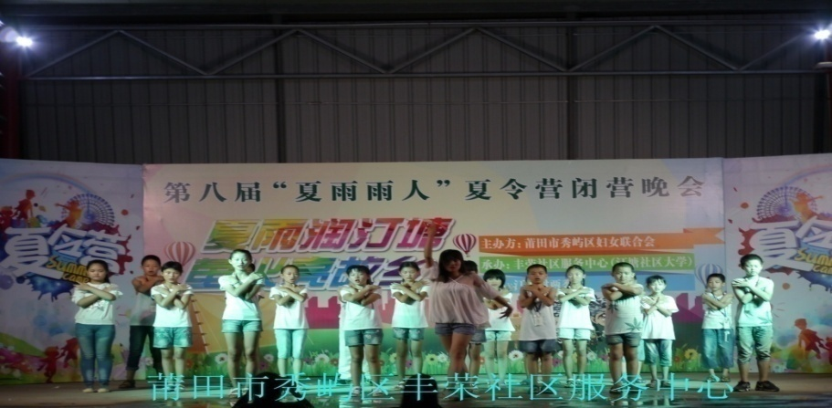
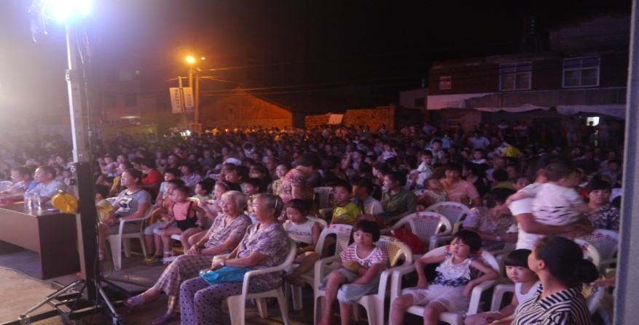
二、汀塘社区大学发展历程——“夏雨雨人” 夏令营

Slide 10
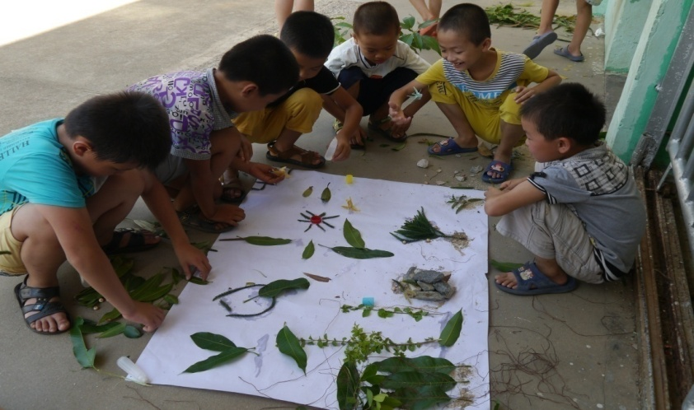
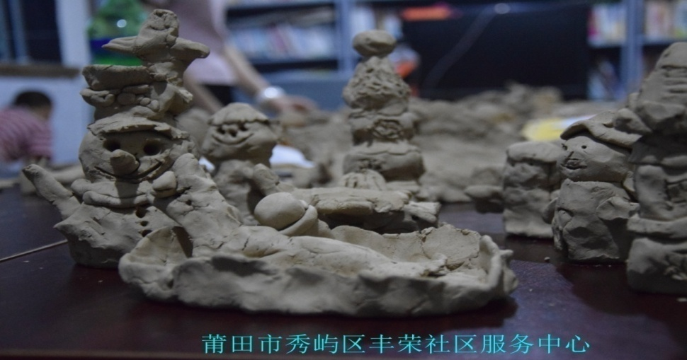
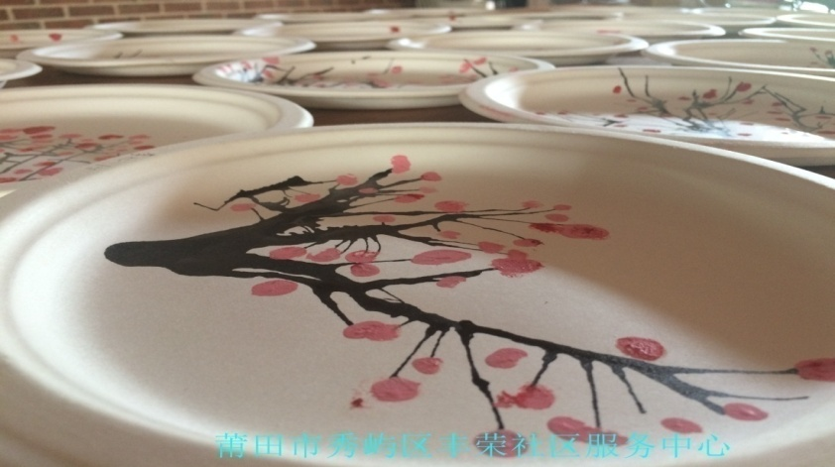
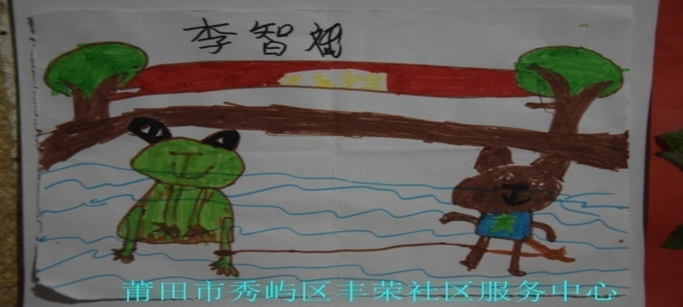
二、汀塘社区大学发展历程——“夏雨雨人” 夏令营

Slide 11
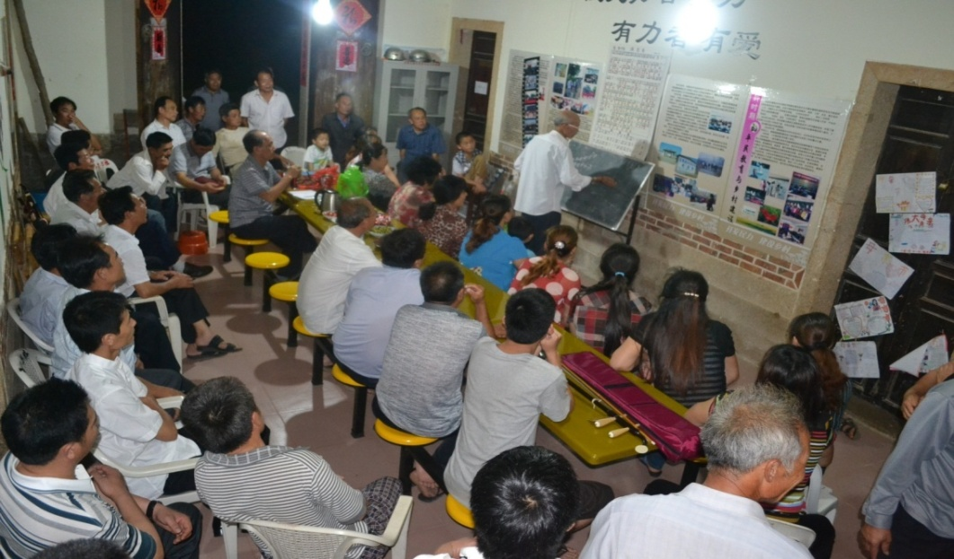
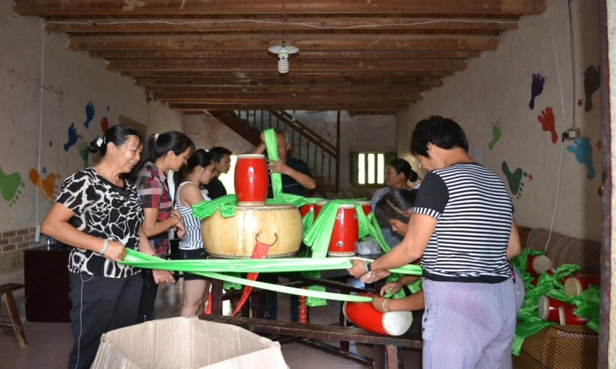
二、汀塘社区大学发展历程
社区大学通过开展丰富多彩的乡村文化活动如留守儿童夏令营、广场舞、腰鼓盘鼓、成人夜校、社区图书馆等，满足人民群众日益增长的求知、求乐、求美的精神文化多元需求。
十音八乐队
腰鼓盘鼓队

Slide 12
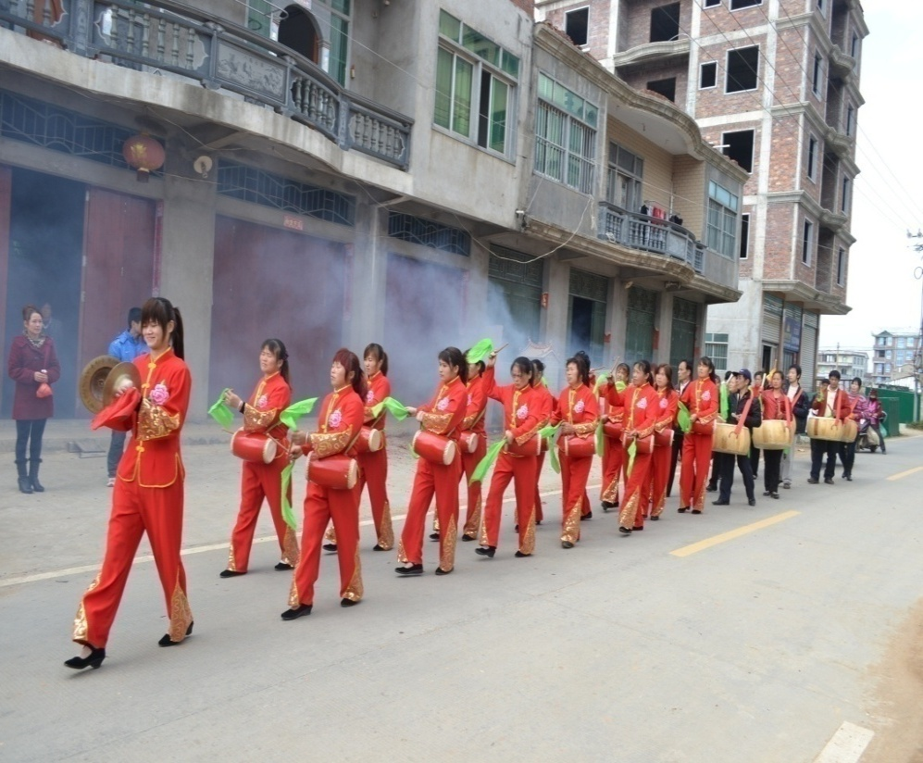
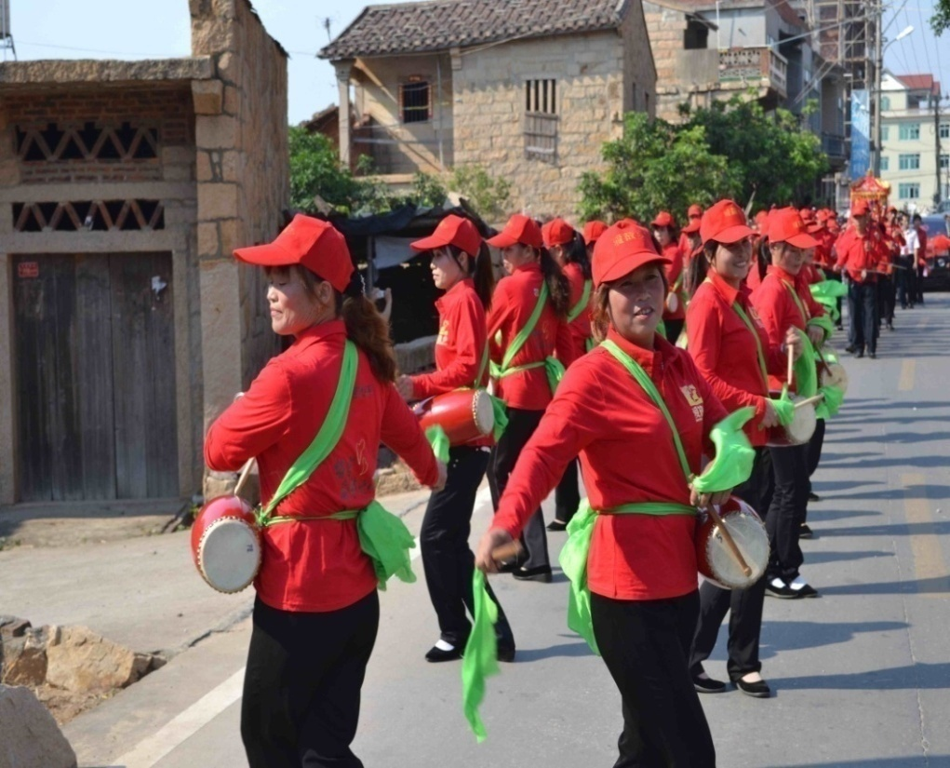
二、汀塘社区大学发展历程
妇女文艺队

Slide 13
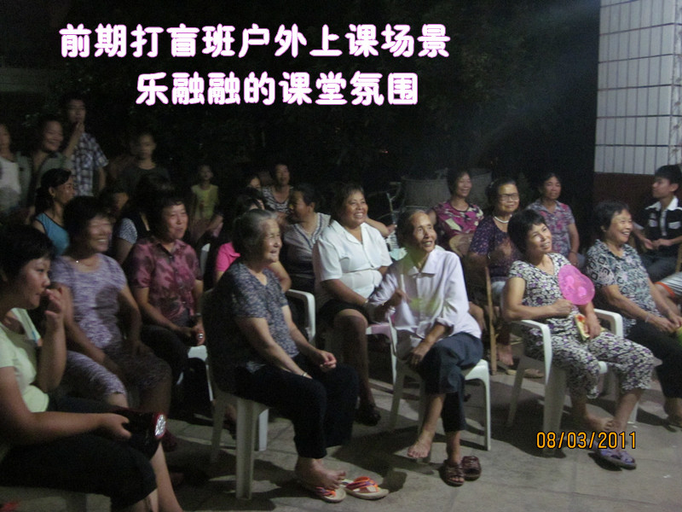
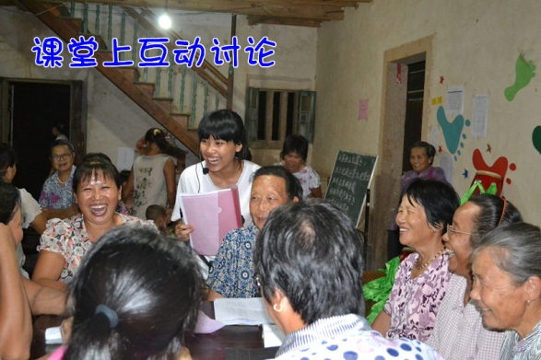
二、汀塘社区大学发展历程
识字班

Slide 14
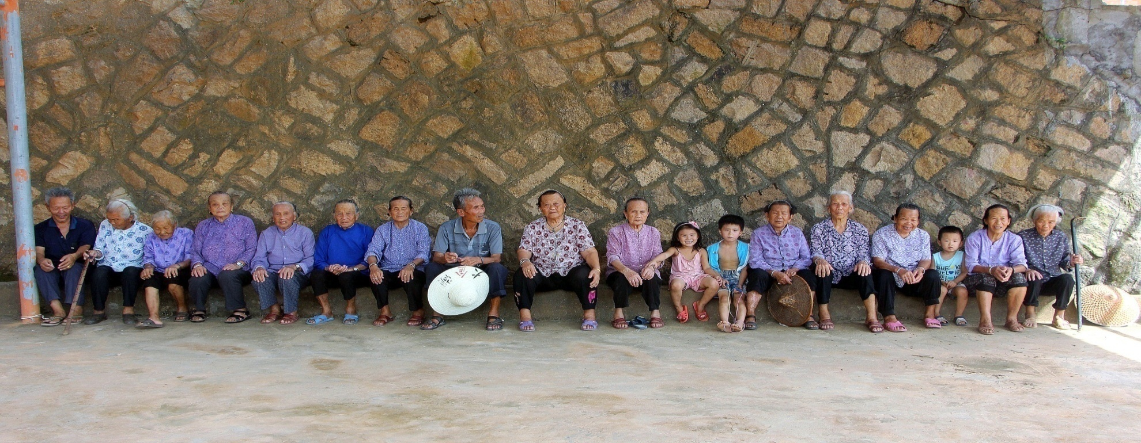
二、汀塘社区大学发展历程
福寿金

Slide 15
整体提升
政府
需求
社区大学资源转化平台
供给
需求与供给
高校
农村社区
需求
供给
需求
供给
社会

Slide 16
  村庄资源挖掘、梳理（2012-2016）
2.0时代
  乡土文化调研、成立村庄自组织、环境整治、35个水塘恢复……
汀塘民间理事会
（2015）
汀塘爱乡协会
（2014）
汀塘可持续发展协会（2012）
汀塘水系系统恢复
树理事会在村庄的威望
理事会与社区大学间的紧密联系
垃圾不落地
培养保洁员队伍
交予村委运营
垃圾桶设计并投放
培养村民环保意识

Slide 17
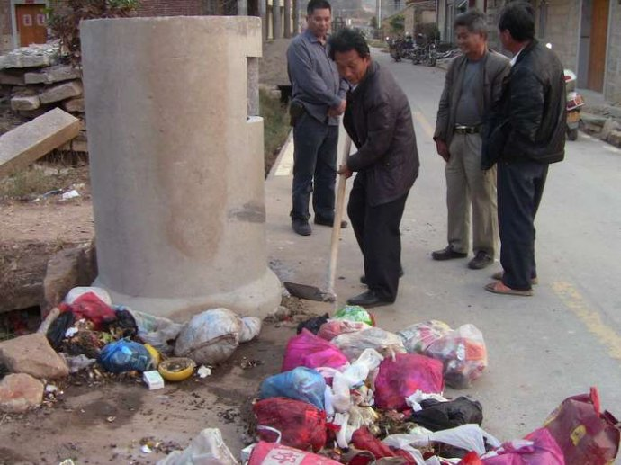
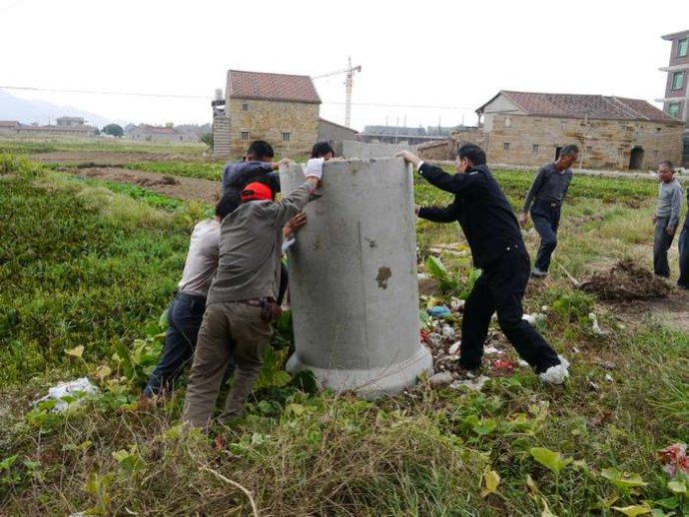
三、汀塘社区大学村庄发展历程—村庄垃圾整治
2012年7月进行村庄环境调研，2012年底由持续发展协会进行39个垃圾桶投放，并对保洁员进行管理。
花三年时间培养村民扔垃圾的意识，2015年5月撤走全村39个垃圾桶，逐步进行垃圾上门收集。

Slide 18
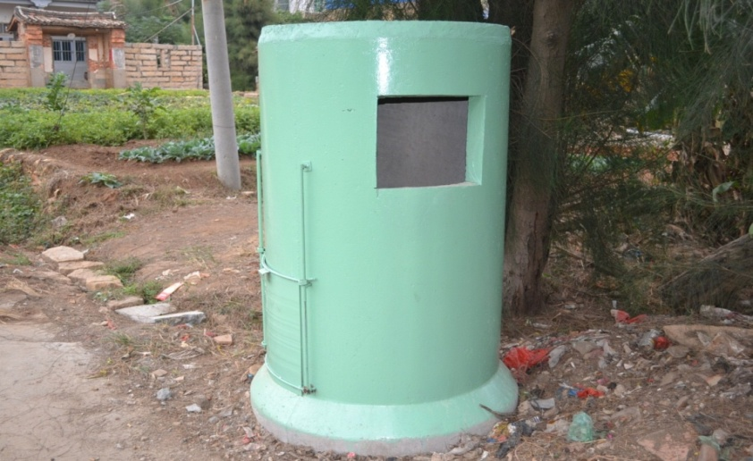
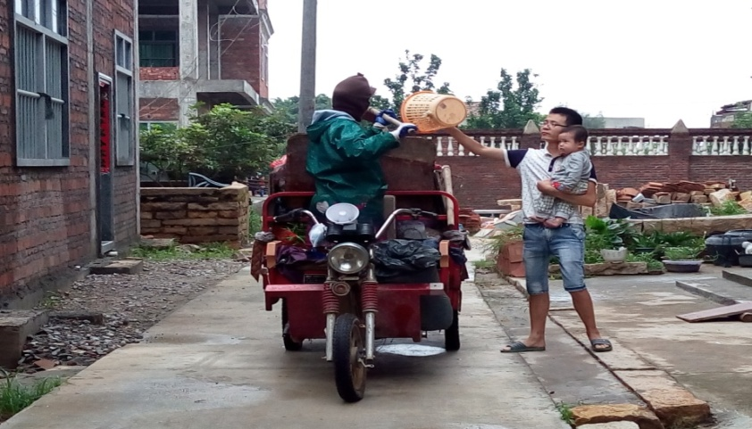

Slide 19
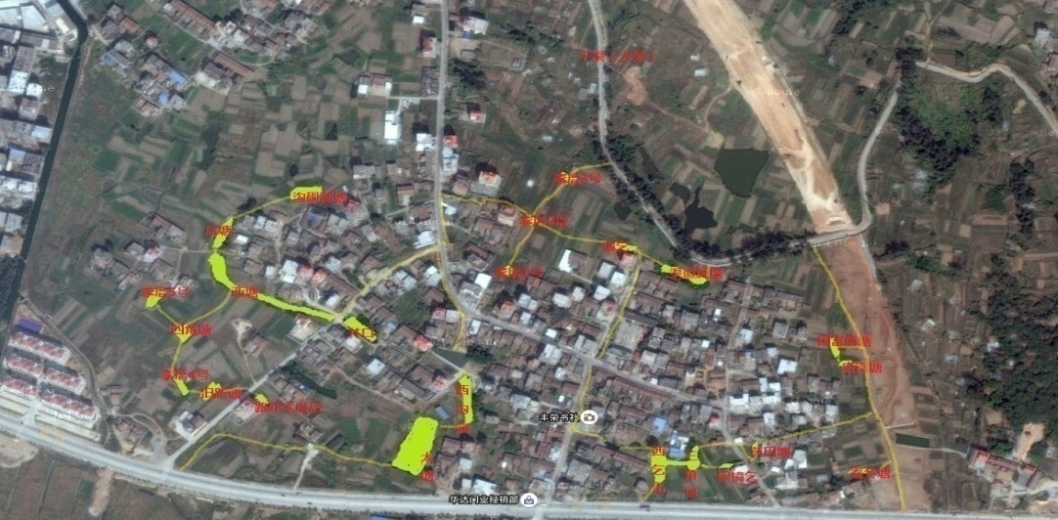
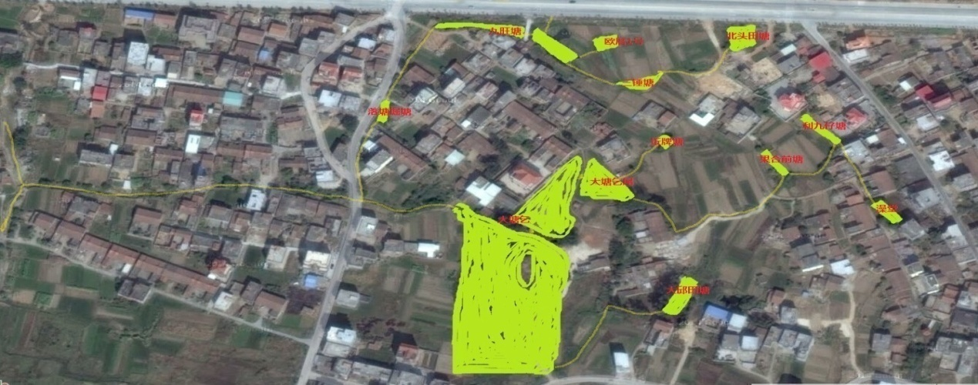
三、汀塘社区大学村庄发展历程—村庄水塘恢复
为提升汀塘村环境治理水平，营造美好生态家园，打造宜居村庄。在融信公益基金会和莆田市桑梓公益发展中心的大力支持下，在汀塘村两委、汀塘民间理事会和汀塘社区大学的参与和推动下，成立了以汀塘村村民代表为主的汀塘民间理事会具体统筹完成整个项目的施工过程。
汀塘村池塘水系恢复项目共恢复域内池塘35个

Slide 20

三、汀塘社区大学村庄发展历程—村庄水塘恢复

Slide 21
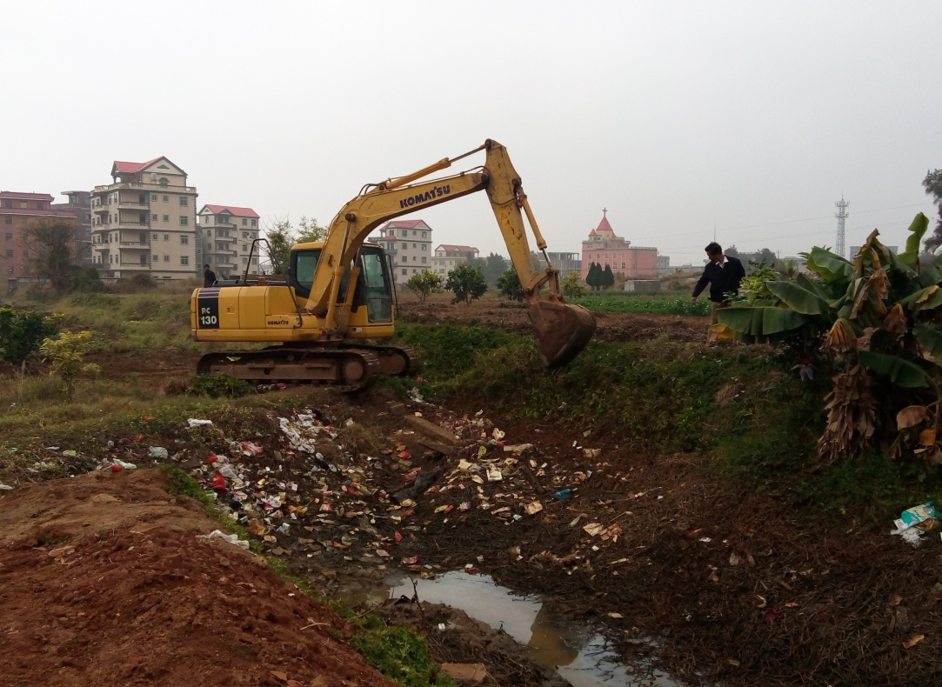
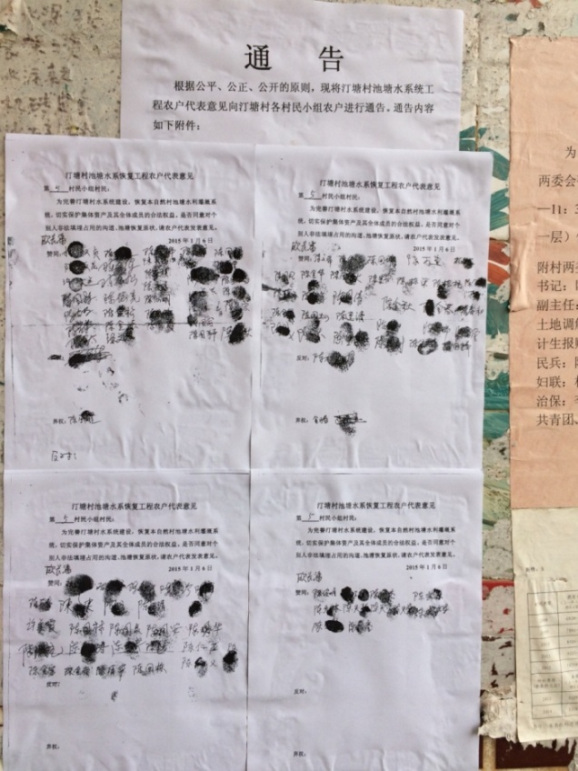
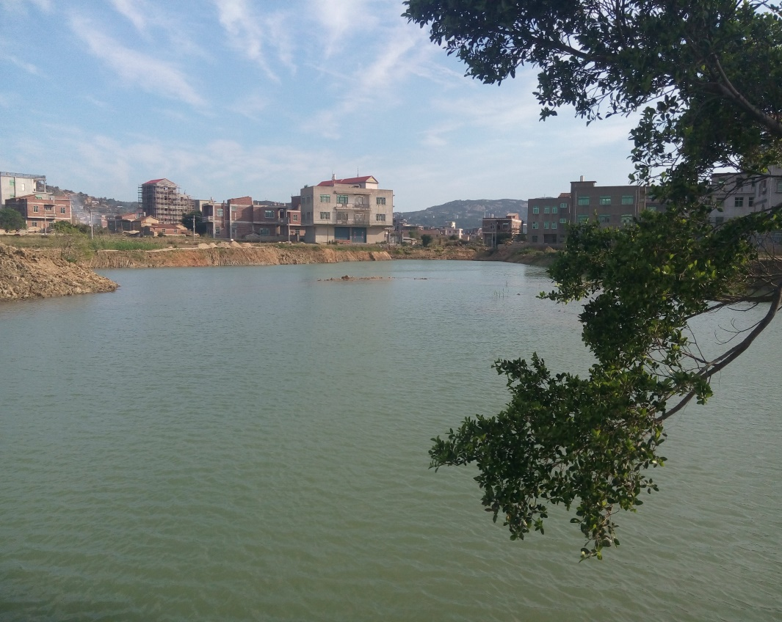
二、汀塘社区大学发展历程—村庄水塘恢复

Slide 22
村庄资源整合、村庄活化、城乡互动（2017—2019）
3.0时代
庭院微景观
生态教育基地
资源整合，活化村庄
水塘生态培育
村庄道路绿化
自然教育
石厝改造
合作社、社会企业
民宿营运

Slide 23
谢谢大家~~
吴瑞
18965189976
591923902@qq.com

